Slide 1
Электромагнитные излучения небесных тел

Slide 2
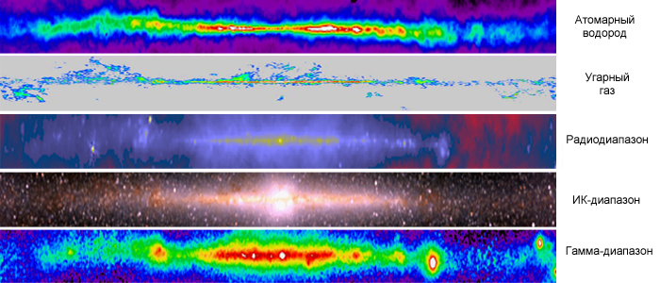
Электромагнитное излучение небесных тел — основной источник информации о космических объектах. Исследуя электромагнитное излучение, можно узнать температуру, плотность, химический состав и другие характеристики интересующего нас объекта. Полное описание свойств электромагнитного излучения и его взаимодействия с веществом дается квантовой электродинамикой — одной из самых сложных теорий современной физики. Согласно этой теории, электромагнитное излучение обладает как волновыми свойствами, так и свойствами потока частиц, называемых фотонами или квантами электромагнитного поля.

Slide 3
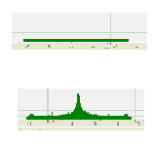
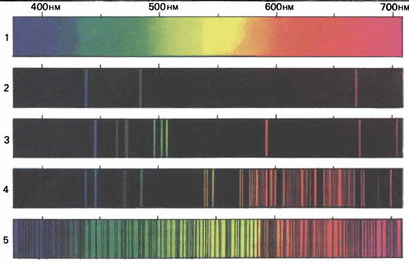
Волновые свойства электромагнитного излучения определяются взаимодействующими переменными электрическими и магнитными полями. Так же как и любая волна, электромагнитное излучение характеризуется частотой, обозначаемой обычно буквой v, и длиной волны λ.
Длина волны и частота связаны друг с другом формулой V = c/λ,
где с — скорость света. Очень важным свойством электромагнитного излучения является то, что скорость его распространения в вакууме не зависит ни от длины волны, ни от скорости движения источника и всегда равна 300 ООО км/с.
Если рассматривать электромагнитное излучение как поток фотонов, то его основная характеристика определяется энергией фотонов E, связанной с частотой формулой Планка:
E=hv,
где h — постоянная Планка, v — частота излучения.

Slide 4
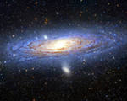
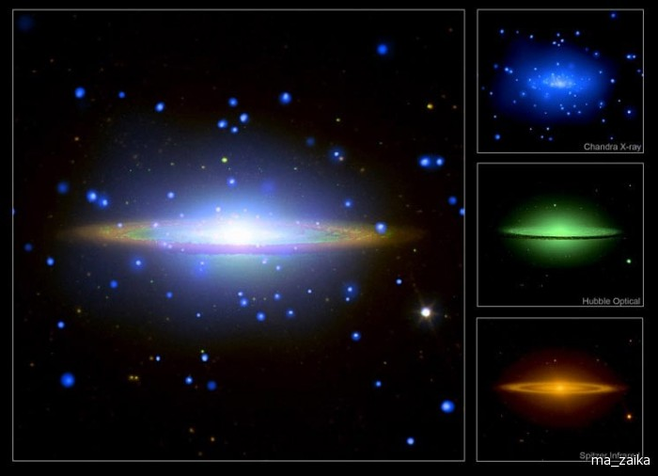
Хотя физическая природа и основные свойства одинаковы для всех электромагнитных волн, характер взаимодействия с веществом и методы исследования излучения, имеющего разную длину волны, сильно отличаются. В связи с этим электромагнитное излучение небесных тел условно делится на несколько диапазонов.
Излучение с длиной волны от 390 нм до 760 нм человеческий глаз воспринимает как свет, причем разным длинам волн соответствуют разные цвета: фиолетовый, синий и голубой — от 390 нм до 500 нм; зеленый и желтый — от 500 нм до 590 нм; оранжевый и красный — от 590 нм до 760 нм. Для обнаружения излучения из других диапазонов требуются специальные приборы.

Slide 5
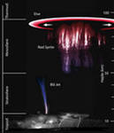
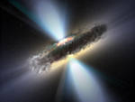
Диапазоны электромагнитного излучения
Название Длина волны
Гамма-лучи меньше 0,01 нм
Рентгеновские лучи от 0,01 до 10 нм
Ультрафиолетовые лучи от 10 до 390 нм
Видимые лучи от 390 до 760 нм
Инфракрасные лучи от 760 нм до 1 мм
Радиоволны больше 1 мм
Изучение электромагнитных волн, испускаемых небесными телами, затрудняется поглощением в земной атмосфере, которая пропускает лишь излучение в диапазонах длин волн от 300 нм до 1000 нм, от 1 см до 20 м и в нескольких «окнах прозрачности» в инфракрасном диапазоне. На этих длинах волн наблюдения могут производиться с Земли. Наблюдения в других диапазонах возможны только с помощью приборов, поднятых на большую высоту на самолетах и воздушных шарах или установленных на ракетах и искусственных спутниках Земли.

Slide 6
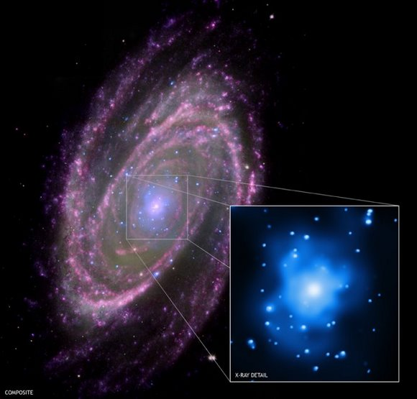
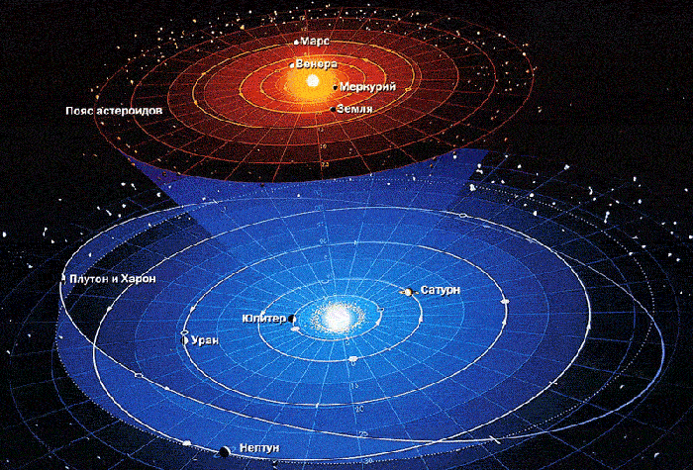
Обычно небесные тела излучают сразу на многих длинах волн. Распределение энергии излучения по длинам волн называется спектром излучения, а определение характеристик излучающих тел по их спектру — спектральным анализом. Различают три основных вида спектров:
непрерывный спектр
линейчатый спектр поглощения
и линейчатый эмиссионный спектр

Slide 7
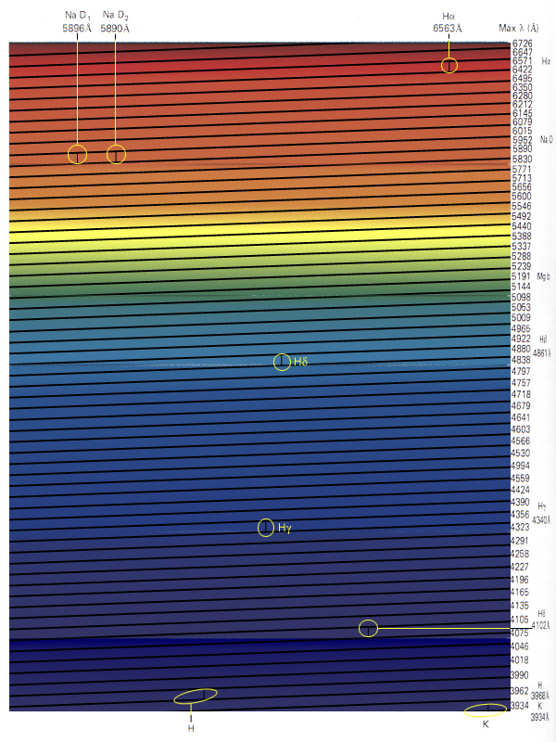
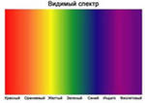
Непрерывный спектр
В непрерывном спектре присутствует излучение в широком диапазоне длин волн. Такой спектр имеет излучение нагретого плотного вещества, причем, чем выше температура, тем на меньшую длину волны приходится максимум излучаемой телом энергии. Другой пример с непрерывным спектром — облако электронов, движущихся с большой скоростью в магнитном поле. Возникающее при этом излучение называется синхротронным излучением.

Slide 8
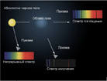
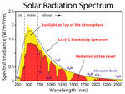
Линейный спектр поглощения
Спектр поглощения образуется при прохождении излучения с непрерывным спектром через холодный газ. При этом каждый газ поглощает на определенных длинах волн. Участки спектра, на которых происходит заметное поглощение, называются линиями поглощения. Так, например, при прохождении излучения через холодный водород образуются линии поглощения на длинах волн 121,6 нм, 102,6 нм и др. Нейтральный гелий сильнее всего поглощает на длине волны 58,4 нм.

Slide 9
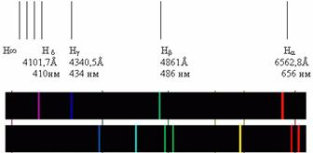
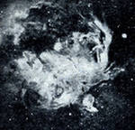
Линейчатый эмиссионный спектр
Излучение горячих разреженных газов имеет линейчатый эмиссионный спектр. Атомы каждого элемента излучают в характерных для данного элемента участках спектра, называемых эмиссионными линиями. Причем на тех длинах волн, на которых холодный газ поглощает, в нагретом состоянии этот же газ излучает. Сравнивая длины волн линий поглощения, наблюдаемых в спектрах небесных тел, с полученными в лаборатории или рассчитанными теоретически спектрами различных веществ, можно определить химический состав излучающего космического объекта. Кроме того, по спектру можно определить температуру, плотность, силу тяжести и напряженность магнитного поля в источнике излучения, а также измерить скорость его приближения или удаления от наблюдателя.

Slide 10
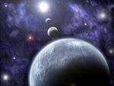
При взаимодействии с веществом электромагнитное излучение оказывает на него давление. У большинства небесных тел сила давления излучения ничтожно мала по сравнению с другими действующими силами, однако в молодых горячих звездах большой светимости и в некоторых рентгеновских источниках давление излучения может играть важную роль и должно учитываться при изучении этих объектов.

Slide 11
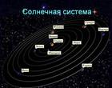
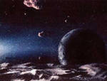
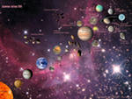
Спасибо за внимание!

